Slide 2
ΦΥΣΙΚΗ 86Υ011
Εμμανουήλ Πρωτονοτάριος
4^{ο} Μάθημα

Slide 3
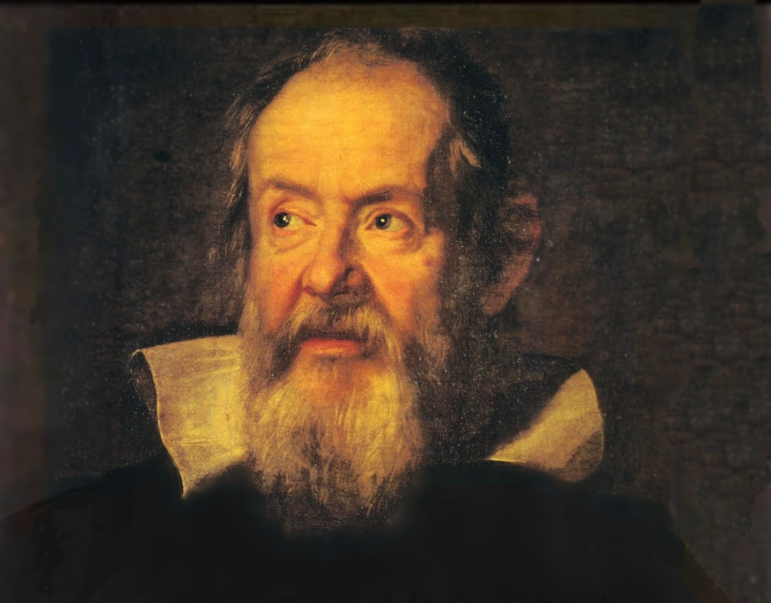
Γαλιλαίος
Galileo Galilei
(1564 – 1642)
Justus Sustermans
Notes:
Galileo aged 70, painted by Justus Sustermans (1597–1681). It hangs in the Uffizi in Florence (Museum in Florence).

Slide 4
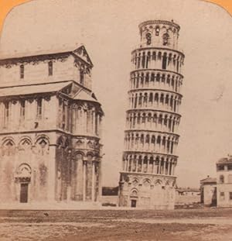
Γαλιλαίος
Galileo Galilei
(1564 – 1642)
Ιατρική στην Πίζα 1580
Φλωρεντία Μαθηματικά
1589 Έδρα Μαθηματικών
1590 Πανεπιστήμιο Πάντοβα
1870 photo
by Gaudin
Notes:
Born in Piza in 1564.
Ο πατέρας του τον έστειλε στο Πανεπιστήμιο της Πίζας να σπουδάσει Ιατρική το 1580, αλλά όπως λέγεται, αυτός ενθουσιάστηκε με την κίνηση ενός πολυελαίου και ξεκίνησε μετρήσεις που τον έκαναν να ενθουσιαστεί με τα μαθηματικά. Έτσι πήγε στη Φλωρεντία να σπουδάσει Μαθηματικά.
Το 1589 του δόθηκε εκεί η έδρα των Μαθηματικών (είχε δημοσιεύσει μία μελέτη για υδροστατικό ζυγό)
Το 1590 πήγε στο Πανεπιστήμιο της Πάντοβα όπου έμεινε εκεί μέχρι το 1610.

Slide 5
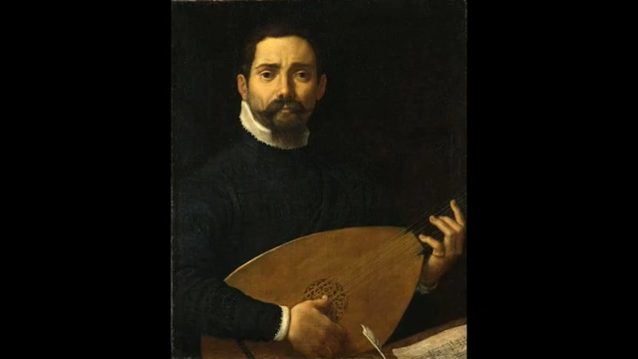
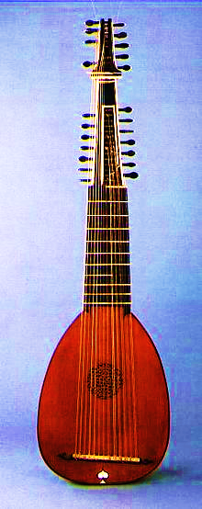
Γαλιλαίος
Ο πατέρας του Γαλιλαίου, Vincenzo Galilei, ήταν μουσικός, συνθέτης και λαουτίστας.
Εισήγαγε το Γαλιλαίο στη συστηματική δοκιμή και μέτρηση, μελετώντας τις χορδές.
Notes:
Le Gagliarde (Galliard) ένα είδος μουσικής που συνόδευε το χορό στην Αναγέννηση (16^{ο} αιώνα) σε πολλές χώρες της Ευρώπης (Αγγλία, Πορτογαλία, Γαλλία, Γερμανία και Ιταλία).
Στο υπόγειο στο σπίτι στην Πίζα υπήρχαν συστοιχίες με χορδές λαούτου με διάφορα μήκη οι οποίες κρέμονταν με διαφορετικά βάρη.
Έκανε συστηματικές δοκιμές και μετρήσεις χρησιμοποιώντας χορδές διαφορετικής μάζας/διαφορετικού πάχους υπό τάση για να δει τι αλλάζει το ύψος του τόνου.
Ανακάλυψε ότι η τάση που χρειάζεται να ασκηθεί σε μία χορδή για να διπλασιαστεί η συχνότητα ταλάντωσης (δηλαδή να ανέβει κατά μία οκτάβα) δεν είναι διπλάσια αλλά τετραπλάσια.
Αυτό ήταν μία σημαντική διαφοροποίηση από τη θεωρία των Πυθαγόρειων που πρότειναν απλές αναλογίες.
Στην εικόνα: Αρχιλαούτο (λαούτο της Αναγέννησης – περ. 1600) – Κλειδιά κουρδίσματος που βρίσκονται στο κεφαλάρι του οργάνου, όπως έχει η κιθάρα.

Slide 6

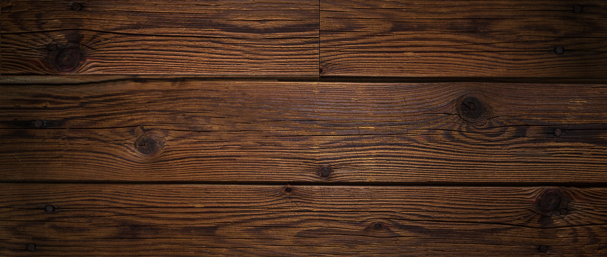
VIRTUOSITY

Slide 7
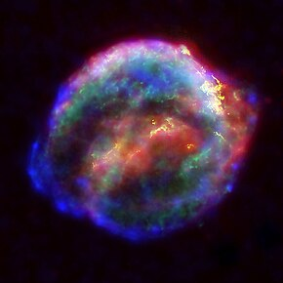
Γαλιλαίος
1604: Κέπλερ supernova (δεν υπήρχε παράλλαξη)
Ακτίνες Χ (ψευδοχρωματισμένο)
Notes:
Παρατήρησε και αυτός supernova (όπως ο Τύχο Μπράχε) και επειδή δεν είχε παράλλαξη έβγαλε το συμπέρασμα ότι οι ιδέες του Αριστοτέλη για αιώνιο άφθαρτο αμετάβλητο ουρανό αμφισβητούνται.
Αυτό είναι αυτό που έχει απομείνει και παρατηρούμε σήμερα. Μπορέσαμε να το παρατηρήσουμε το 1941 (είναι πολύ αμυδρό και εκπέμπει κυρίως ακτίνες Χ)
Ήταν τότε ορατό για μερικές εβδομάδες. Είναι το τελευταίο που γνωρίζουμε να έχει γίνει στο γαλαξία μας. (άλλο 1987 SN1987A στο Μεγάλο Μαγγελανικό Νέφος)

Slide 8
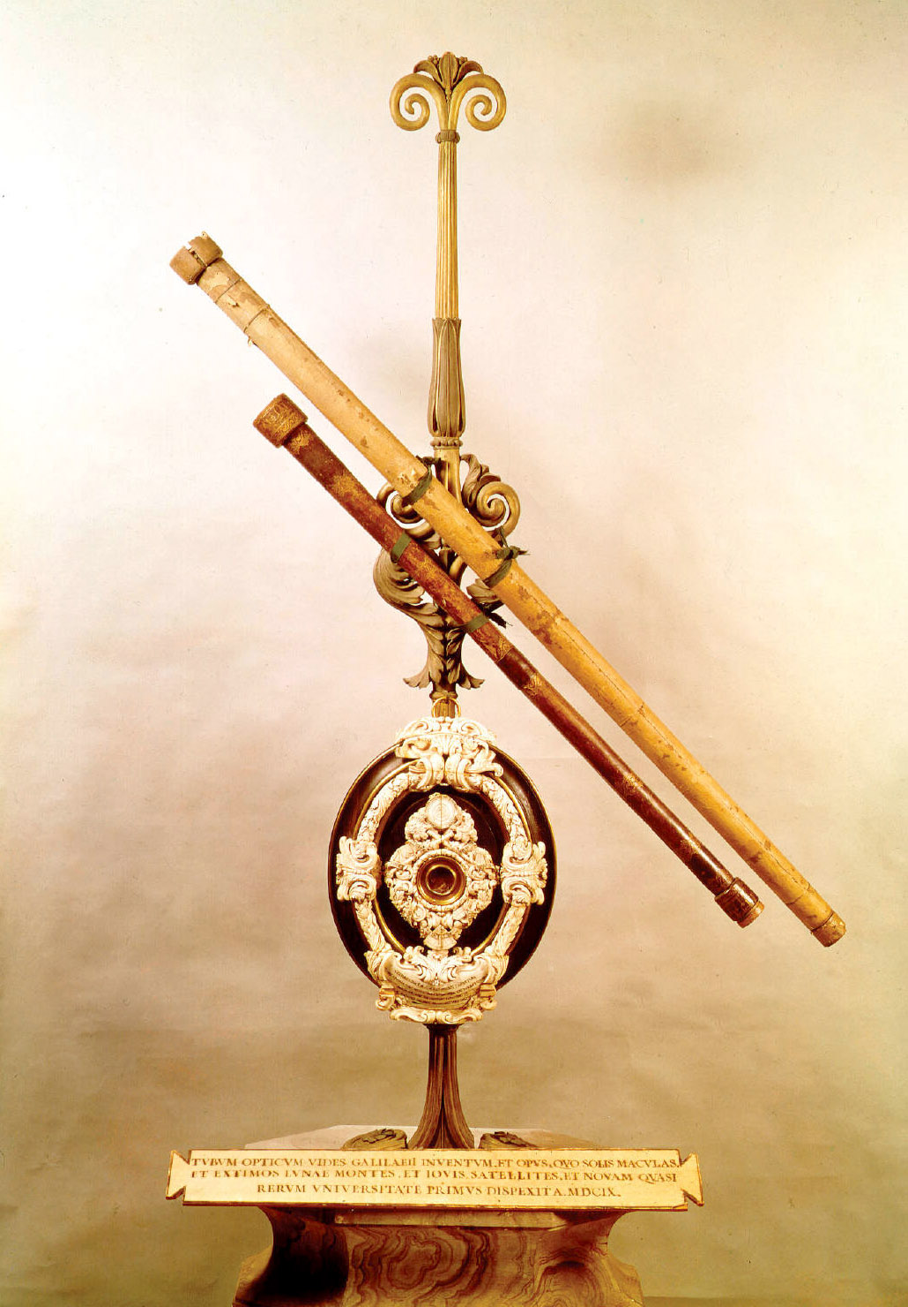
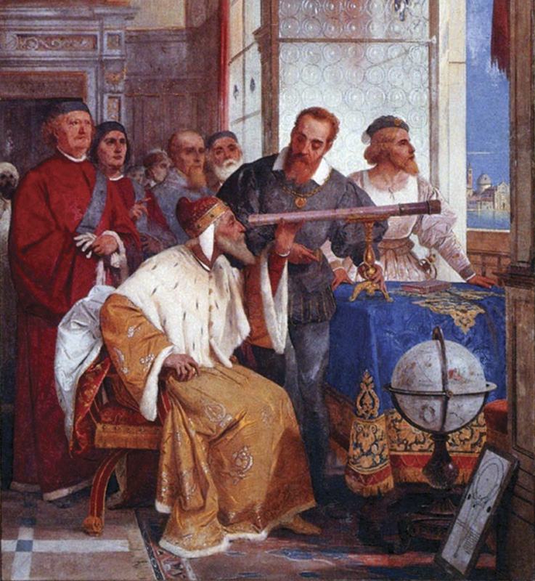
Notes:
Το τηλεσκόπιο εφευρέθηκε από Ολλανδό παρασκευαστή γυαλιών Hans Lippershey και αρχικά μεγέθυνε Χ 3 το 1608. Αυτός υπέβαλε την πατέντα.
Αυτό το τηλεσκόπιο είναι στο Μουσείο Επιστήμης της Φλωρεντίας. Ο Γαλιλαίος έφτιαξε το πρώτο δικό του το 1609.
Αν το αξιολογούσαμε σήμερα θα ήταν για πέταμα όσον αφορά την καθαρότητα και τη μεγέθυνση. Στην αρχή Χ8 και μετά Χ30.
Είχε εισοδήματα από πωλήσεις τηλεσκοπίων σε εμπόρους στη θάλασσα. Και βέβαια είχε μεγάλο ενδιαφέρον η χρήση του για στρατιωτικούς σκοπούς.
Εδώ το επιδεικνύει στον Δόγη της Βενετίας (είχε μεγάλη εξουσία στη Βενετία – σαν Άρχων).
Για πρώτη φορά το έστρεψε στον ουρανό και άρχισε να καταγράφει τις παρατηρήσεις του.

Slide 9
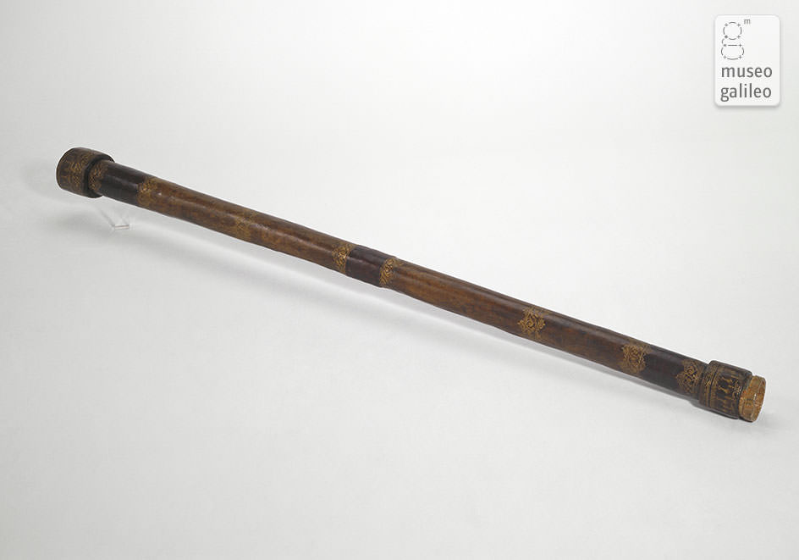
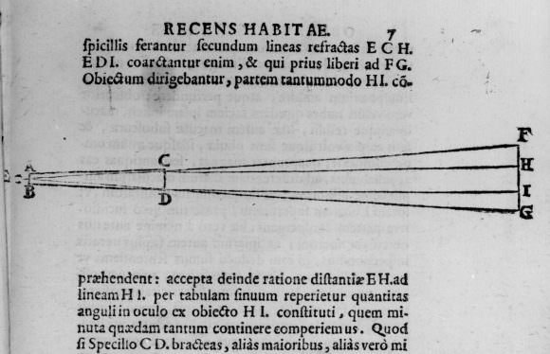
Notes:
Αυτό είναι το πρωτότυπο τηλεσκόπιο του Γαλιλαίου – Στο μουσείο Γαλιλαίου στην Ιταλία (Φλωρεντία)
Διαθλαστικό τηλεσκόπιο (σχέδιο του ίδιου) στο Sidereus Nuncius (1610)

Slide 10
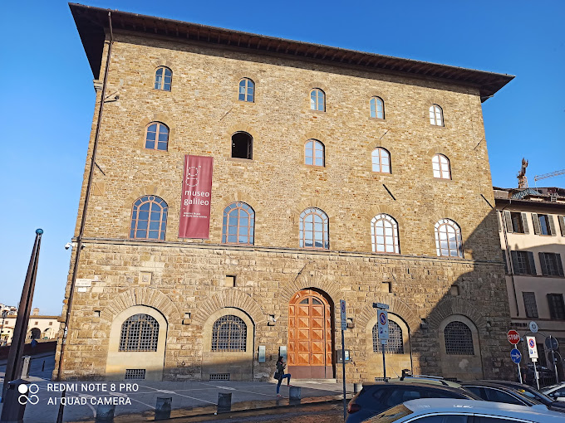
Notes:
Το Μουσείο του Γαλιλαίου στη Φλωρεντία

Slide 11

Γαλιλαίος
Starry Messenger
Αστρικός Αγγελιοφόρος
1610
Notes:
Γνωρίζουμε για τις παρατηρήσεις του διότι δημοσιεύτηκαν το 1610 στο βιβλίο Αγγελιοφόρος του Ουρανού - Αστρικός Αγγελιοφόρος
Σιντέριους νουντσιους

Slide 12
Sidereus Nuncius Magna, Longeque Admirabilia Spectacula pandens, suspiciendaque proponens unicuique, praesertim vero Philosophis, atque Astronomis, quae a Galileo Galileo, Patritio Florentino, Patauini Gymnasii Publico Mathematico perspicilli Nuper a se reperti beneficio sunt observata in Luna, Fixis Innumeris, Lacteo Circulo, Stellis Nebulosis, Apprime vero in Quatuor Planetis Circa Iovis Stellam disparibus interuallis, atque periodis, celeritate mirabili circumuolutis; quos, nemini hanc vsque diem cognitos, nouissime Author depraehendit primus; atque Medicea Sidera nuncupandos decrevit.
Venetiis, Apud Thomam Baglionum. M.DC.X. Superiorum Permissu, & Privilegio.
Notes:
Γνωρίζουμε για τις παρατηρήσεις του διότι δημοσιεύτηκαν το 1610 στο βιβλίο Αγγελιοφόρος του Ουρανού - Αστρικός Αγγελιοφόρος
Σιντέριους νουντσιους

Slide 13
Ο Αστρικός Αγγελιοφόρος
Αποκαλύπτοντας μεγάλα και πολύ μακρινά θεάματα, παρουσιάζοντας προς θέαση σε κάθε άνθρωπο, ειδικά σε φιλοσόφους και αστρονόμους, τα οποία παρατήρησε ο Γαλιλαίος Γαλιλέι, Κύριος της Φλωρεντίας, Καθηγητής Μαθηματικών στο Πανεπιστήμιο της Πάντοβα, με τη βοήθεια ενός τηλεσκοπίου που εφηύρε πρόσφατα, παρατήρησε στη Σελήνη, μεταξύ αμέτρητων ακίνητων αστεριών, στον Γαλαξία και μεταξύ των Ομιχλώδων Αστέρων, και πιο ειδικά στους τέσσερις πλανήτες που κινούνται γύρω από το αστέρι του Δία σε διαφορετικές αποστάσεις και με ταχύτητες εκπληκτικές· αυτούς τους πλανήτες, άγνωστους σε κάθε άνθρωπο μέχρι σήμερα, ο ίδιος ο συγγραφέας πρόσφατα ανακάλυψε· και αποφάσισε να τους ονομάσει Αστέρες των Μεδίκων.
Στη Βενετία, Από τον Τόμας Μπαλγκιόνι.
1610. Με την άδεια και το προνόμιο των ανωτέρων.
Notes:
Προς τιμήν της οικογένειας Medici που ήταν ο Δούκας της Τοσκάνης

Slide 14
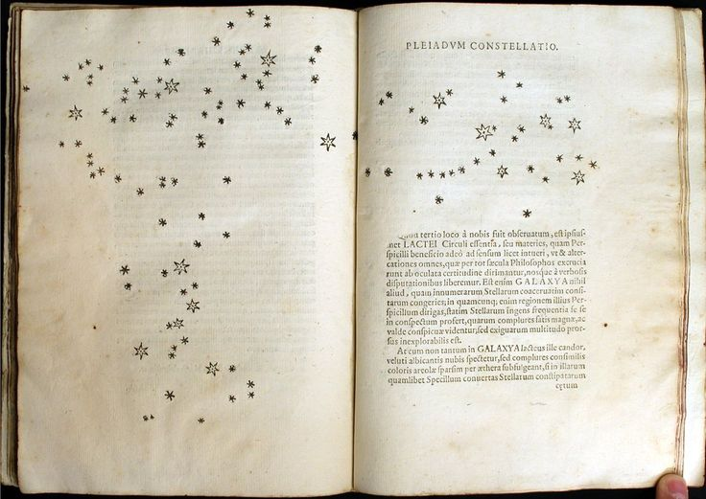
Άστρα
Είδε πολύ περισσότερα αστέρια στον ουρανό
Notes:
Καταρχάς μπόρεσε να παρατηρήσει με το τηλεσκόπιο πολύ περισσότερα άστρα από όσα μπορούσε πιο πριν να παρατηρήσει κανείς με γυμνό οφθαλμό

Slide 15
Notes:
Κατέγραψε τον αστερισμό των πλειάδων

Slide 16
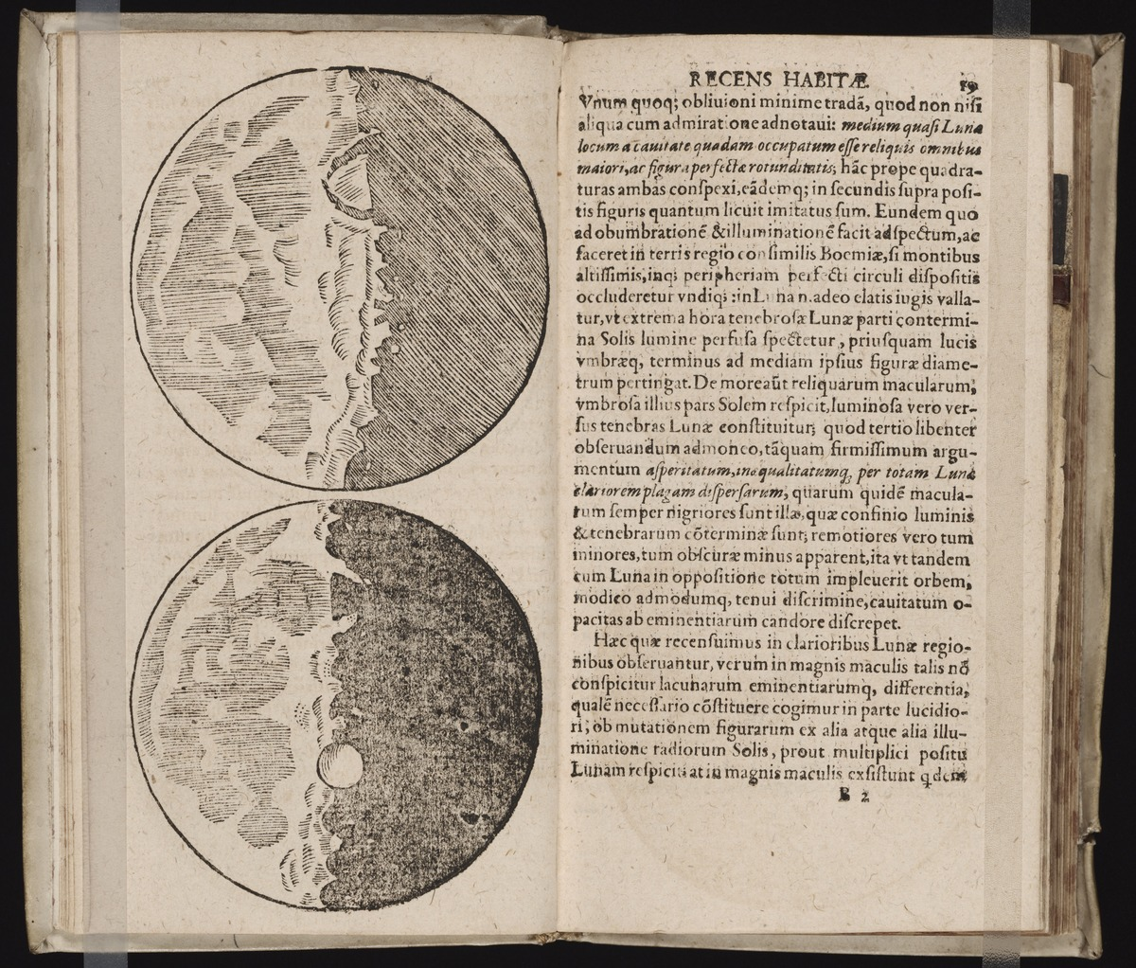
Σελήνη
Είδε πολύ καθαρά στην επιφάνεια της Σελήνης.
Παρατήρησε κρατήρες και όρη
Notes:
Μπόρεσε να δει πολύ καθαρά την επιφάνεια της Σελήνης.
Ένα ανάγλυφο που θα μπορούσε να είναι με γήινο υλικό

Slide 17
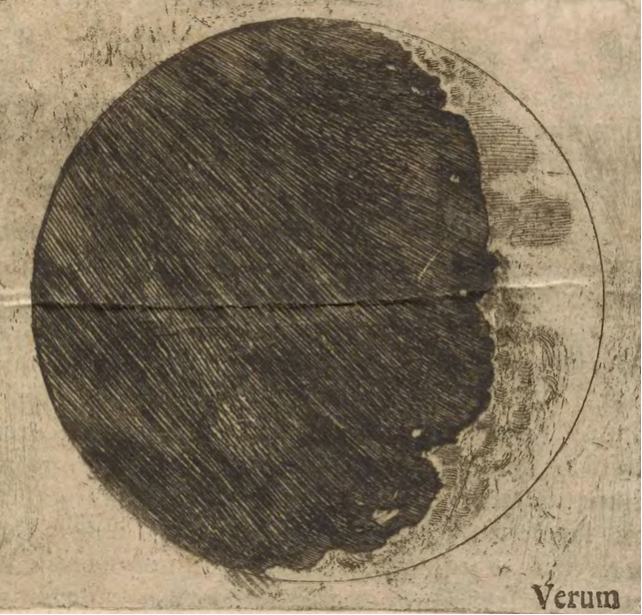
Σελήνη
Είδε πολύ καθαρά στην επιφάνεια της Σελήνης.
Παρατήρησε κρατήρες και όρη

Slide 18
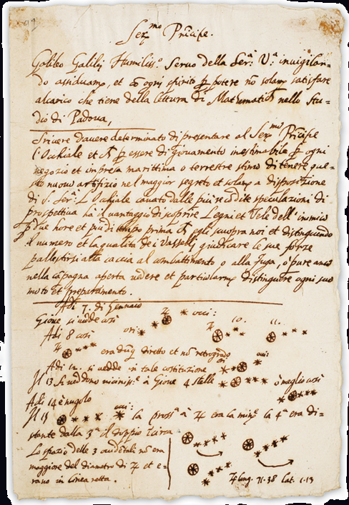
Δίας
Παρατήρησε ότι δίπλα στο Δία βρίσκονται άλλα ουράνια σώματα
που αλλάζουν θέσεις
Notes:
Κράτησε σημειώσεις

Slide 19
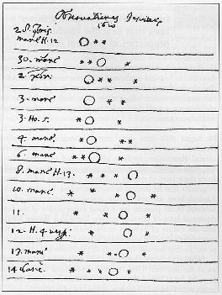
Δίας
Παρατήρησε ότι δίπλα στο Δία βρίσκονται άλλα ουράνια σώματα
που αλλάζουν θέσεις
Notes:
Κράτησε σημειώσεις

Slide 20
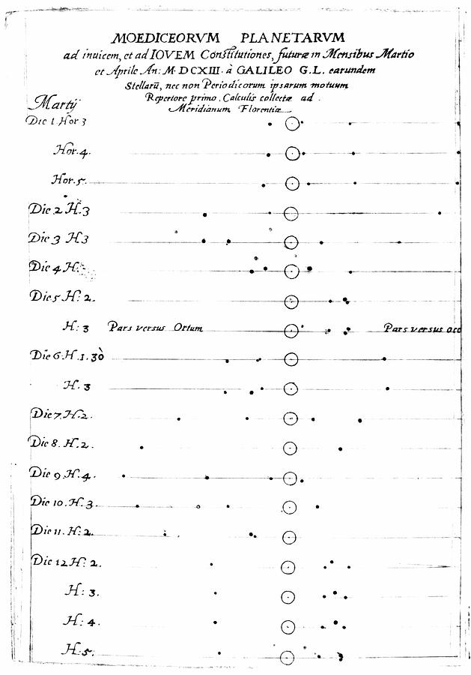
Δίας
Παρατήρησε ότι δίπλα στο Δία βρίσκονται άλλα ουράνια σώματα
που αλλάζουν θέσεις
Notes:
Κράτησε σημειώσεις

Slide 21
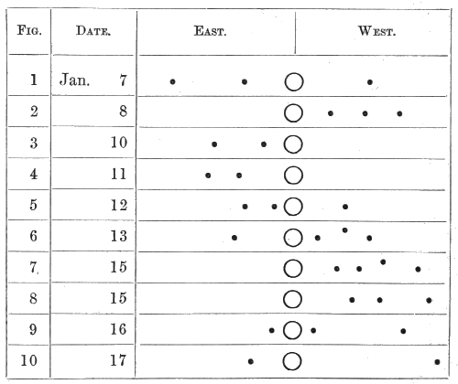
Δίας
Παρατήρησε ότι δίπλα στο Δία βρίσκονται άλλα ουράνια σώματα
που αλλάζουν θέσεις

Slide 22
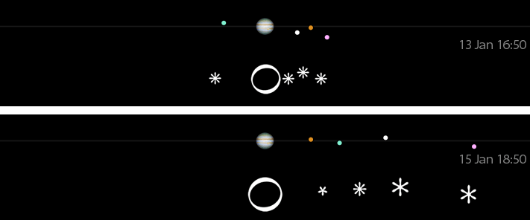
Δίας
Παρατήρησε ότι δίπλα στο Δία βρίσκονται άλλα ουράνια σώματα
που αλλάζουν θέσεις

Slide 23
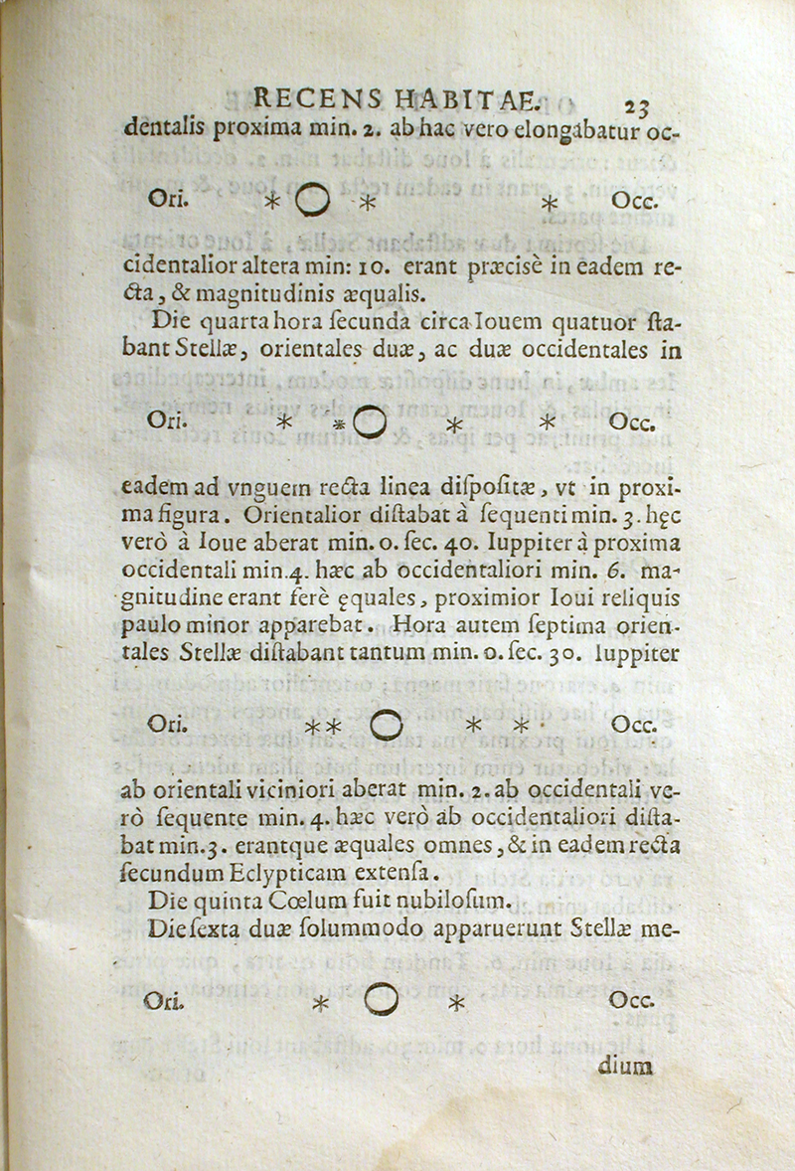
Δίας
Παρατήρησε ότι δίπλα στο Δία βρίσκονται άλλα ουράνια σώματα
που αλλάζουν θέσεις

Slide 24
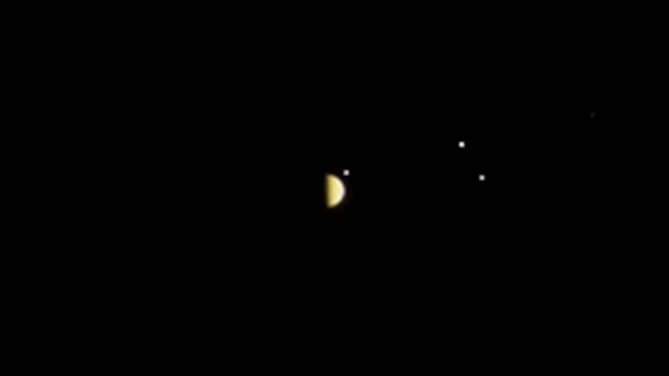
Δίας
Παρατήρησε ότι δίπλα στο Δία βρίσκονται άλλα ουράνια σώματα
που αλλάζουν θέσεις

Slide 25
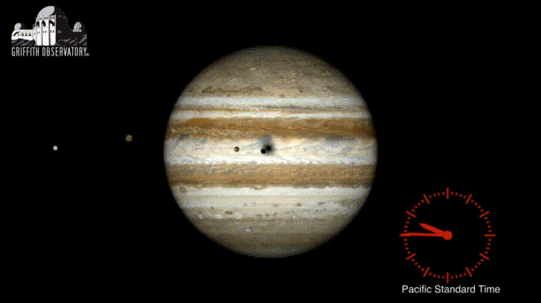
Δίας
Παρατήρησε ότι δίπλα στο Δία βρίσκονται άλλα ουράνια σώματα
που αλλάζουν θέσεις
Notes:
Έχουν βρεθεί αρκετά κοντά στην ίδια ευθεία και φαίνονται και οι 4

Slide 26
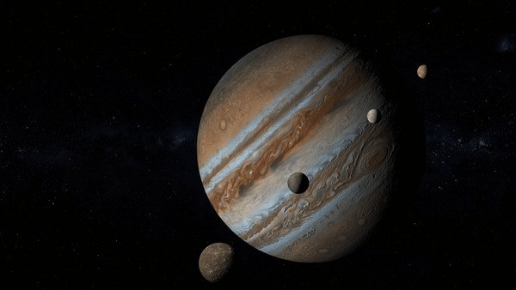
Δίας
Notes:
Υψηλής ευκρίνειας εικόνα

Slide 27
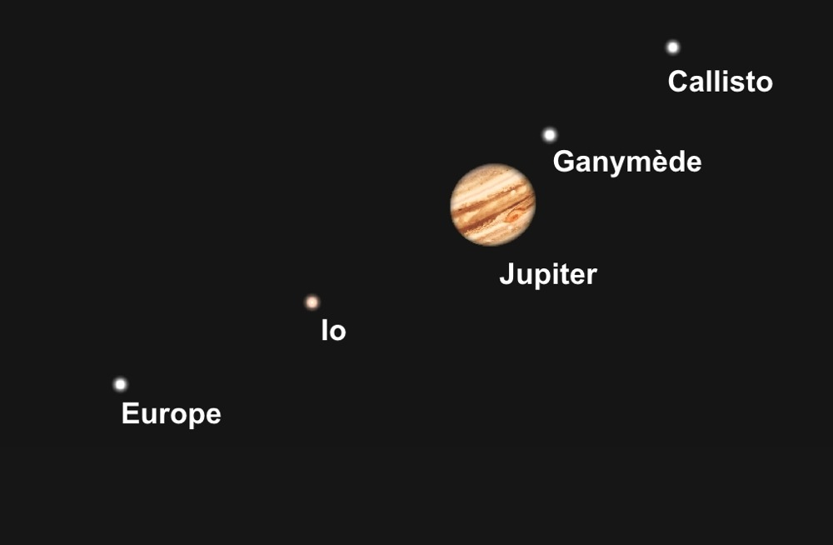
Δίας
Notes:
Ιώ: σύντροφος του Δία
Ευρώπη: σύντροφος του Δία
Γανυμήδης: είχε απαχθεί από το Δία – σύμβολα νεότητας
Καλλιστώ: νύμφη, ερωμένη του Δία

Slide 28
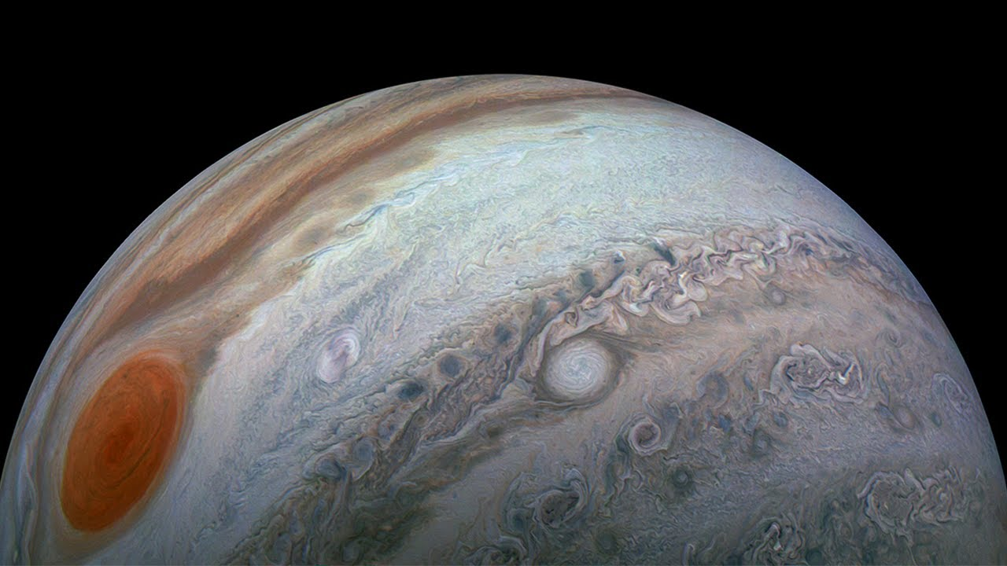
Δίας
Notes:
The Juno spacecraft is a NASA space probe designed to study Jupiter, the largest planet in our solar system.
Launched on August 5, 2011, from Cape Canaveral Air Force Station as part of NASA's New Frontiers program, Juno entered orbit around Jupiter on July 4, 2016.

Slide 29
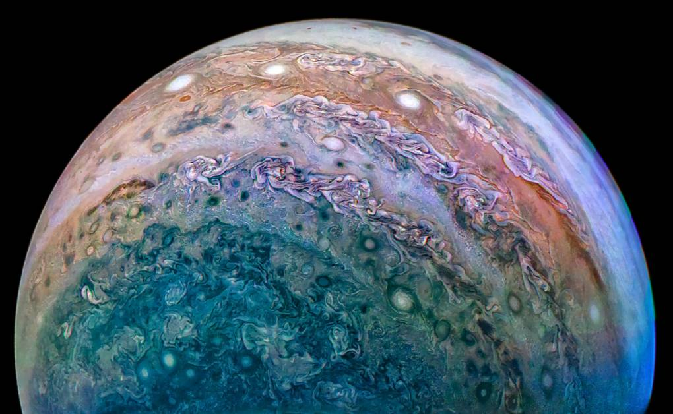
Δίας
Notes:
Juno

Slide 30
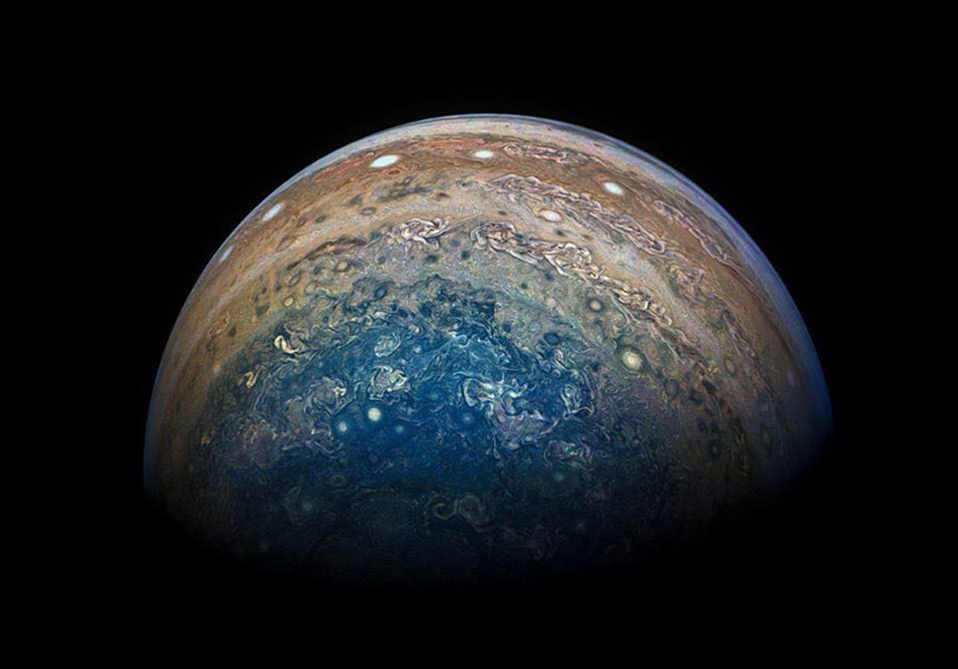
Δίας
Notes:
Juno

Slide 31
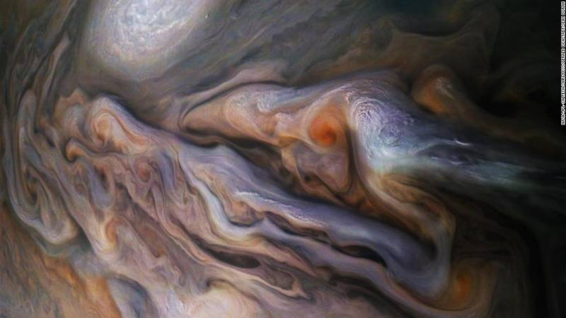
Δίας
Notes:
Juno – clouds and storm systems on Jupiter

Slide 32
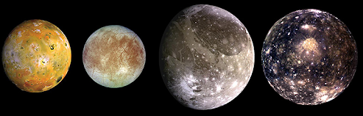
Οι 4 Μεγάλοι Δορυφόροι του Δία
Ιώ
Ευρώπη
Γανυμήδης
Καλλιστώ
Notes:
Juno – clouds and storm systems on Jupiter
Περίπου επιπλέον 90 δορυφόροι έχουν ανακαλυφθεί μέχρι σήμερα (πιο μικροί και πιο ακανόνιστοι)

Slide 33
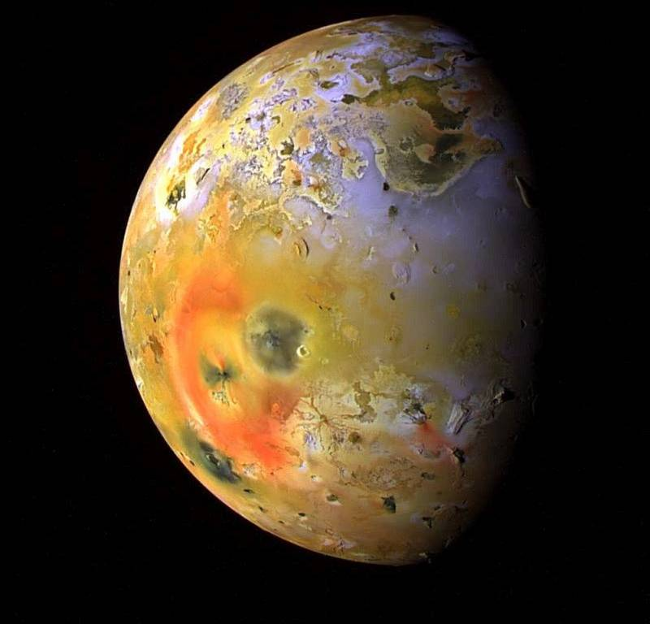
Ιώ
Notes:
Η Ιώ φωτογραφισμένη από το διαστημόπλοιο Galileo
Launch Date: October 18, 1989, aboard the Space Shuttle Atlantis on the STS-34 mission.
Arrival at Jupiter: December 7, 1995, after a complex journey that included gravitational assist flybys of Venus and Earth to gain the necessary velocity to reach Jupiter.
End Date: September 21, 2003, to avoid any possibility of contaminating Jupiter's moons with Earth life, NASA directed Galileo to make a controlled entry into Jupiter's atmosphere, where it was destroyed.

Slide 34
Τέλος

